Slide 1
MÓDULO 4 · TEMA 2 — GLM CON PYTHON
¿Poisson, Gamma o Tweedie?
Severidad, large losses y cómo elegir el mejor modelo
Sesión 2 · 26 de agosto de 2026 · 3 horas
Gamma · CV constante
large losses
Tweedie
AIC · BIC · pseudo R²
stepwise
Al final: los tres mejores modelos guardados para la Sesión 3.

Slide 2
RUTA DE LA SESIÓN · 3 HORAS · 6 BLOQUES
De la Severidad a los Mejores Modelos
1
Severidad con Gamma
El monto por siniestro · CV constante · por qué Lognormal no es GLM.
2
Large losses
El 1% de siniestros que distorsiona todo · capping, split, reaseguro.
3
Tweedie
La prima pura de un jalón · compound Poisson-Gamma.
4
Comparar modelos
AIC · BIC · pseudo R² (y por qué en seguros es bajo).
5
Selección automatizada
Stepwise forward/backward · sus trampas · LASSO.
6
Los mejores modelos + Python vs R
Generamos y GUARDAMOS freq/sev/agregado para la Sesión 3.
Act. Eric Daniel Hernández Jardón · Módulo 4 · Tema 2 — GLM con Python · Sesión 2
2

Slide 3
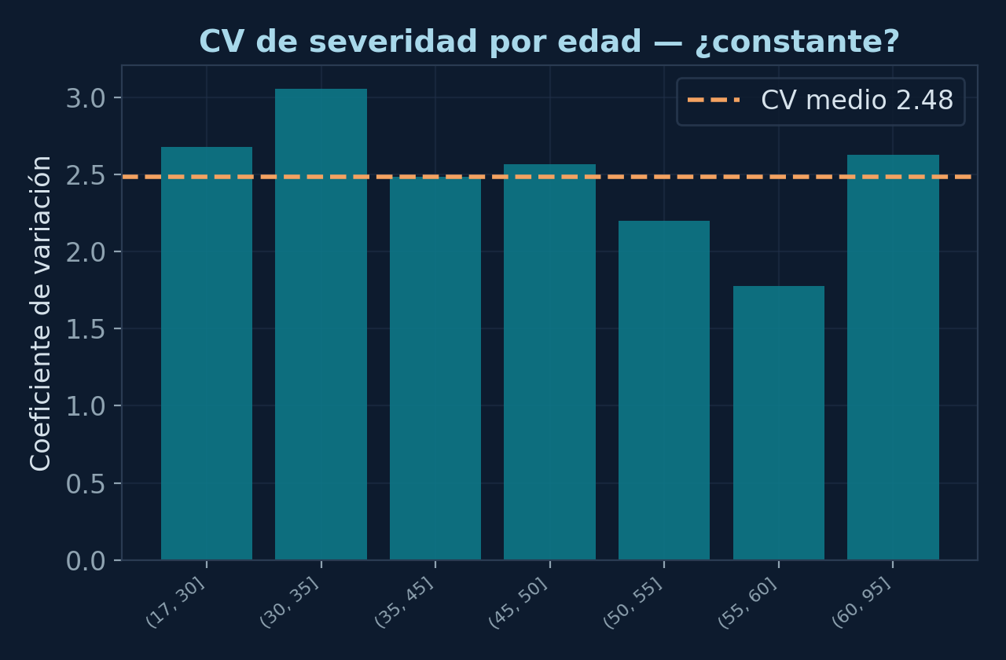
BLOQUE 1 · SEVERIDAD CON GAMMA
El Monto por Siniestro — y su CV Constante
La respuesta ya no es un conteo: es un monto positivo, solo sobre pólizas con siniestro.
La propiedad clave de Gamma
CV = σ/μ = 1/√α = cte
La variabilidad RELATIVA (como % del monto) es la misma en todos los niveles.
Por qué tiene sentido actuarial
Un siniestro de $100,000 varía más EN PESOS que uno de $1,000 — pero su variabilidad relativa (±20%) es parecida. Eso es CV constante.
Act. Eric Daniel Hernández Jardón · Módulo 4 · Tema 2 — GLM con Python · Sesión 2
3

Slide 4
BLOQUE 1 · DOS FORMAS DEL MISMO GAMMA
Weights o Offset — el Paralelo de Frecuencia
El mismo dilema de la exposición, ahora con el número de siniestros como peso.
Forma 1 · respuesta = severidad promedio
Forma 2 · respuesta = monto total
smf.glm('severidad ~ ...',
family=Gamma(links.Log()),
freq_weights=num_siniestros)
smf.glm('monto_total ~ ...',
family=Gamma(links.Log()),
offset=np.log(num_siniestros))
Mismos coeficientes — diferencia 9.6 × 10⁻¹⁵
El número de siniestros pondera cada póliza: una con 5 siniestros aporta más información sobre la severidad que una con 1. El CV implícito del modelo se lee como √escala.
Act. Eric Daniel Hernández Jardón · Módulo 4 · Tema 2 — GLM con Python · Sesión 2
4

Slide 5
BLOQUE 1 · UNA TRAMPA COMÚN
Por Qué Lognormal NO Es un GLM
Modelar log(Y) con regresión lineal es tentador — y no es un GLM sobre Y.
El problema formal
La consecuencia práctica
La familia exponencial natural exige estadístico suficiente T(y) = y. Para la Lognormal es T(y) = log(y) → NO pertenece a la NEF → no entra en glm().
Una regresión sobre log(Y) modela E[log Y], NO E[Y]. Volver a la escala original exige un factor de corrección exp(σ̂²/2) que mete error.
La salida: Gamma con liga log
La Gamma modela E[Y] directamente, sin corrección por sesgo, y comparte con la Lognormal la forma de la cola. Por eso es la opción recomendada para severidad — y la que usamos en toda la sesión.
Act. Eric Daniel Hernández Jardón · Módulo 4 · Tema 2 — GLM con Python · Sesión 2
5

Slide 6
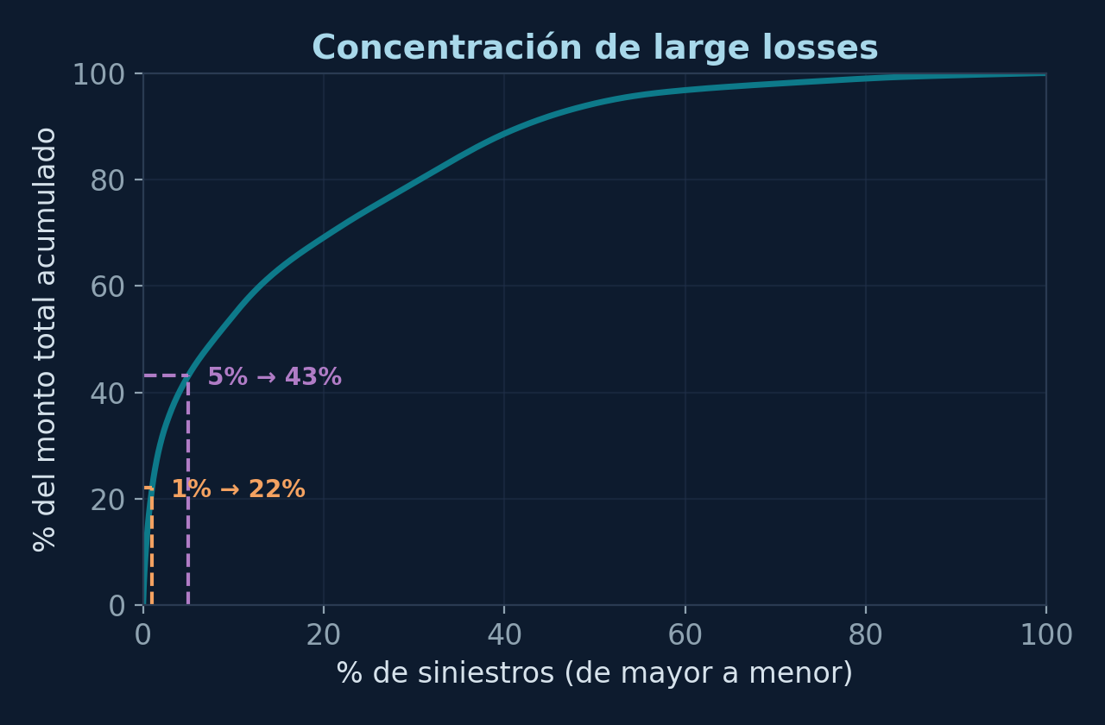
BLOQUE 2 · LARGE LOSSES
El 1% que Distorsiona Todo
Unos pocos siniestros enormes dominan el monto total y desestabilizan el modelo.
En nuestra cartera
El 1% más grande → 22% del monto
El 5% más grande → 43% del monto
Percentil 99: $18,335 · máximo: $140,032
Por qué importa
Si no los tratas, esos pocos montos inflan la severidad media y hacen inestables los rating factors. Hay que verlos ANTES de modelar.
Act. Eric Daniel Hernández Jardón · Módulo 4 · Tema 2 — GLM con Python · Sesión 2
6

Slide 7
BLOQUE 2 · CÓMO SE TRATAN
Del Capping al Reaseguro XL
Cuatro opciones, de menos a más agresiva — todas se documentan en la nota técnica.
Capping (truncar) al P99
Efecto del capping al P99
limitar montos sobre el percentil 99; el exceso va a reaseguro XL
Severidad media
sin cap: $1,309
con cap: $1,180
Modelar por separado
un modelo attritional (chicos, frecuentes) + otro de large losses
Winsorizar
El capping baja la media y estabiliza el CV. El exceso se cede a reaseguro XL.
reemplazar extremos por el percentil — menos agresivo que truncar
Distribución robusta
Regla CNSF: documentar umbral y método.
Gaussiana Inversa (V(μ)=μ³) para colas más pesadas
Act. Eric Daniel Hernández Jardón · Módulo 4 · Tema 2 — GLM con Python · Sesión 2
7

Slide 8
BLOQUE 3 · TWEEDIE
La Prima Pura de un Solo Jalón
Un modelo en vez de dos: maneja la masa en cero y los positivos a la vez.
pure_premium = monto / exposición V(μ) = μᵖ, 1 < p < 2
Es una compound Poisson-Gamma
p = 1
1 < p < 2
p = 2
Poisson
Compound P-G
Gamma
frecuencia pura
prima pura (masa en 0 + positivos)
severidad pura
En la cartera: 89% de pólizas con prima pura = 0. Tweedie las modela sin filtrarlas — a diferencia de Gamma, que solo ve las N>0.
Act. Eric Daniel Hernández Jardón · Módulo 4 · Tema 2 — GLM con Python · Sesión 2
8

Slide 9
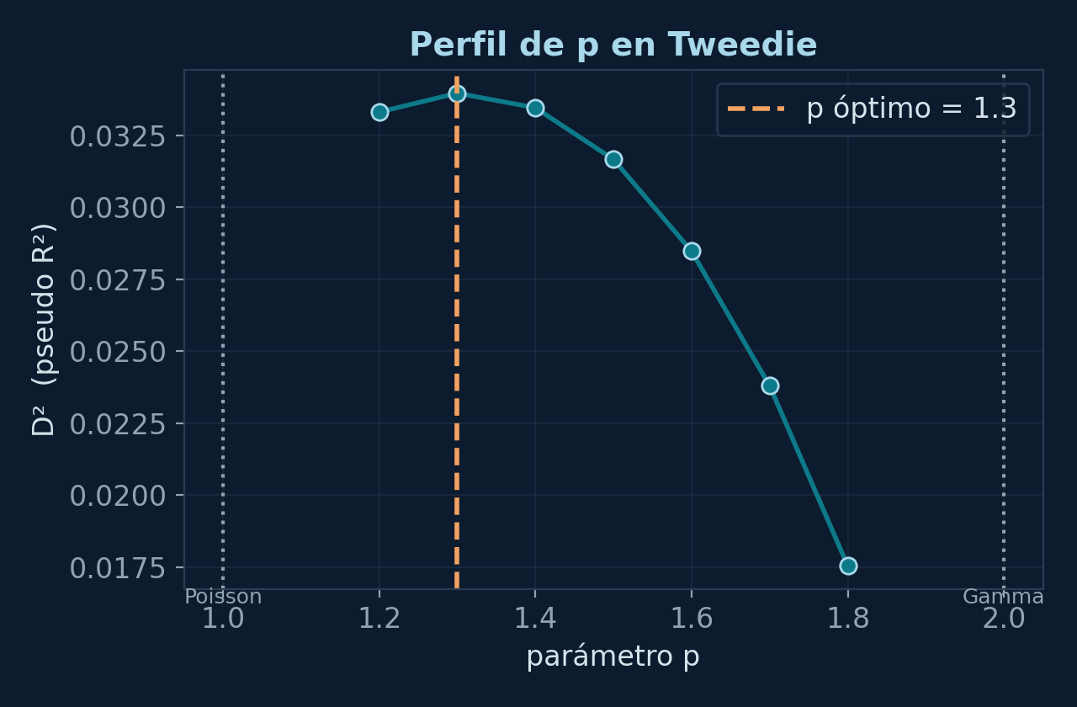
BLOQUE 3 · ESTIMAR EL PARÁMETRO P
El p que Mejor Ajusta la Prima Pura
Barrido del D² (pseudo R²) sobre p — y el matiz Python vs R.
El resultado
p óptimo = 1.3
Más cerca de Poisson que de Gamma: en esta cartera pesa más la frecuencia que la severidad.
Python vs R — el detalle
sklearn: barrido de D² (rápido, aproximado).
R tweedie.profile: máxima verosimilitud (más costoso, más preciso).
Act. Eric Daniel Hernández Jardón · Módulo 4 · Tema 2 — GLM con Python · Sesión 2
9

Slide 10
BLOQUE 4 · COMPARAR MODELOS
AIC, BIC y Pseudo R²
Tres criterios para decidir cuál modelo se queda.
AIC = −2ℓ + 2p
BIC = −2ℓ + log(n)·p
Menor es mejor. BIC penaliza más la complejidad (más conservador).
Pseudo R² — no viene en el summary, lo construimos:
R²_McF = 1 − ℓ / ℓ₀
R²_dev = 1 − D / D₀
Comparan el modelo contra el nulo: cuánta verosimilitud (o devianza) explicas de más. Pero cuidado con leerlos como un R² de OLS →
Act. Eric Daniel Hernández Jardón · Módulo 4 · Tema 2 — GLM con Python · Sesión 2
10

Slide 11
BLOQUE 4 · UNA ADVERTENCIA HONESTA
En Seguros el Pseudo R² Es Bajo — y Está Bien
Verás 0.02–0.05. No es un mal modelo: la frecuencia es intrínsecamente aleatoria.
modelo | AIC | BIC | pseudo R² McFadden
Poisson | 125,082 | 125,262 | 0.0198
Binomial Negativa | 124,926 | 125,106 | 0.0177
Cómo leerlo bien
El siniestro de una póliza tiene una enorme componente aleatoria irreducible — ningún modelo la 'explica'. Por eso el pseudo R² es bajo por naturaleza, a diferencia de un R² de OLS. Lo que importa es la comparación RELATIVA entre modelos (¿cuál tiene mejor AIC?) y la DISCRIMINACIÓN (Gini, lift), que medimos en la Sesión 3 — no un número alto.
Act. Eric Daniel Hernández Jardón · Módulo 4 · Tema 2 — GLM con Python · Sesión 2
11

Slide 12
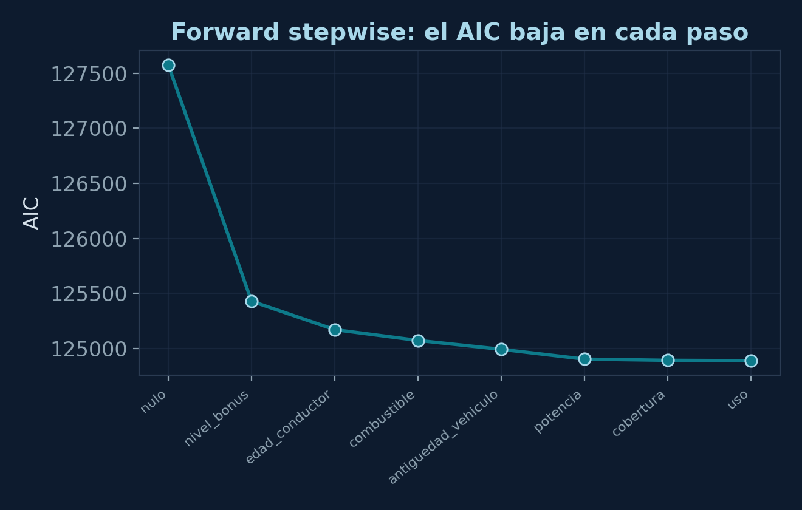
BLOQUE 5 · SELECCIÓN AUTOMATIZADA
Stepwise: Buscar el Modelo Solo
Comparar candidatos a mano no escala. El stepwise recorre el espacio de variables por AIC.
Forward
parte del nulo y AGREGA la que más baja el AIC
Backward
parte del saturado y ELIMINA
Both directions
agrega y quita en cada paso
En la Sesión 1 lo hicimos a mano; aquí lo automatizamos.
Act. Eric Daniel Hernández Jardón · Módulo 4 · Tema 2 — GLM con Python · Sesión 2
12

Slide 13
BLOQUE 5 · ONE-HOT Y LAS TRAMPAS
Úsalo — pero Conoce sus Límites
El stepwise es poderoso y traicionero a la vez.
El matiz con one-hot
Las trampas (rigor honesto)
Con dummies, el stepwise selecciona CATEGORÍAS individuales: te dice qué niveles importan y sugiere agrupar el resto (p.ej. fusionar zonas de bajo riesgo).
• Greedy: no garantiza el óptimo global.
• Los p-values post-selección ya NO son válidos.
• Sobreajusta → valida out-of-sample (S3).
El sucesor moderno: regularización (LASSO)
En vez de agregar/quitar en saltos, LASSO penaliza los coeficientes de forma continua y hace la selección sola — encoge a cero las variables que no aportan. Es la antesala del bloque de ML del diplomado, y resuelve de fondo lo que el stepwise hace por aproximación.
Act. Eric Daniel Hernández Jardón · Módulo 4 · Tema 2 — GLM con Python · Sesión 2
13

Slide 14
BLOQUE 6 · EL ENTREGABLE CENTRAL
Tres Mejores Modelos — Guardados para la S3
Ajustamos y persistimos los modelos que la Sesión 3 pondrá a trabajar.
Frecuencia
Severidad
Agregado
Poisson · offset log(expo)
Gamma log · weights = N
Tweedie · p = 1.3
stepwise → 27 params
stepwise → 24 params
prima pura → 20 params
Persistencia ligera y portable
No serializamos los objetos (pesan cientos de MB). Guardamos fórmulas + rating factors en modelos/metadatos.json, y la Sesión 3 los reconstruye con cargar_modelos.py (refit exacto en ~1 s).
Act. Eric Daniel Hernández Jardón · Módulo 4 · Tema 2 — GLM con Python · Sesión 2
14

Slide 15
BLOQUE 6 · PYTHON VS R + CIERRE
El Mismo Rigor en Dos Lenguajes
Python
R
# Gamma severidad
glm('sev ~ ...', Gamma(log),
freq_weights=N)
# Tweedie p por D² + stepwise
TweedieRegressor(power=p)
forward_stepwise(...) # loop AIC
# Gamma severidad
glm(sev ~ ..., Gamma(log),
weights=N)
# Tweedie p por MLE + step()
tweedie.profile(pp ~ ...)
step(modelo)
Sesión 3 · 28 de agosto — poner los modelos a trabajar
Visualización de efectos (plotly) · validación out-of-sample (Gini, calibración, lift) · deducible y suma asegurada · análisis de sensibilidad · simulación de tarifa. Y al cerrar el tema: el MCP interpretador de GLM.
Act. Eric Daniel Hernández Jardón · Módulo 4 · Tema 2 — GLM con Python · Sesión 2
15

